Slide 1

REPÚBLICA BOLIVARIANA DE VENEZUELA
MINISTERIO DEL PODER POPULAR PARA LA EDUCACION
MINISTERIO DEL PODER POPULAR PARA LA EDUCACIÓN UNIVERSITARIA
UNIVERSIDAD NACIONAL EXPERIMENTAL DEL MAGISTERIO
SAMUEL ROBINSON
PRÁCTICAS AGROECOLÓGICAS COMO ESTRATEGIA DIDÁCTICA
PARA EL MANTENIMIENTO DEL ÁREA DE CULTIVO EN EL
L.N. FERNANDO PEÑALVER CIUDAD BOLIVAR
ESTADO BOLÍVAR
Autor: Eunices Del Valle Rengel Siso
Tutor: Belkis Velásquez

Slide 2



MOMENTO I
Reflexión inicial sobre el contexto
Desde los inicios del siglo XXI, el ámbito educativo ha sido orientado a la transformación de los procesos de enseñanza y aprendizaje
De acuerdo a las apreciaciones de la Organización de las Naciones Unidas, para la Agricultura y la Alimentación. (F.A.O), (2005) “Las escuelas constituye uno de los principales contextos sociales en la que se desarrollan los conocimientos…” (p.4). En ese sentido, se convierten en la base primordial para el desarrollo de la personalidad, del intelecto y de la destreza motora del individuo
En este contexto, a la par de los procesos de reforma y descentralización, las innovaciones educativas se presentan como un espacio crucial para anticipar respuestas a nuevos desafíos y generar nuevas soluciones a los temas pendientes como la agricultura y el desarrollo sustentable.
La agroecología, es considerada como una opción a la agricultura convencional que estimula la salud del agro ecosistema, incluyendo la biodiversidad, los ciclos biológicos y la actividad biológica del suelo, en oposición a la utilización de productos químicos sintéticos para desarrollar un uso mínimo de recursos externos en la actividad agrícola.

Slide 3

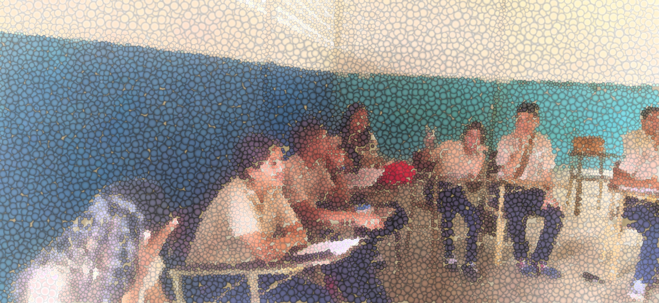
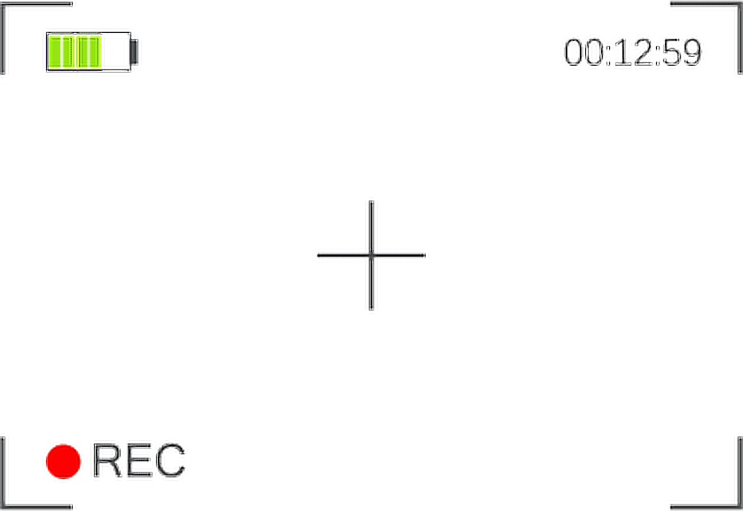

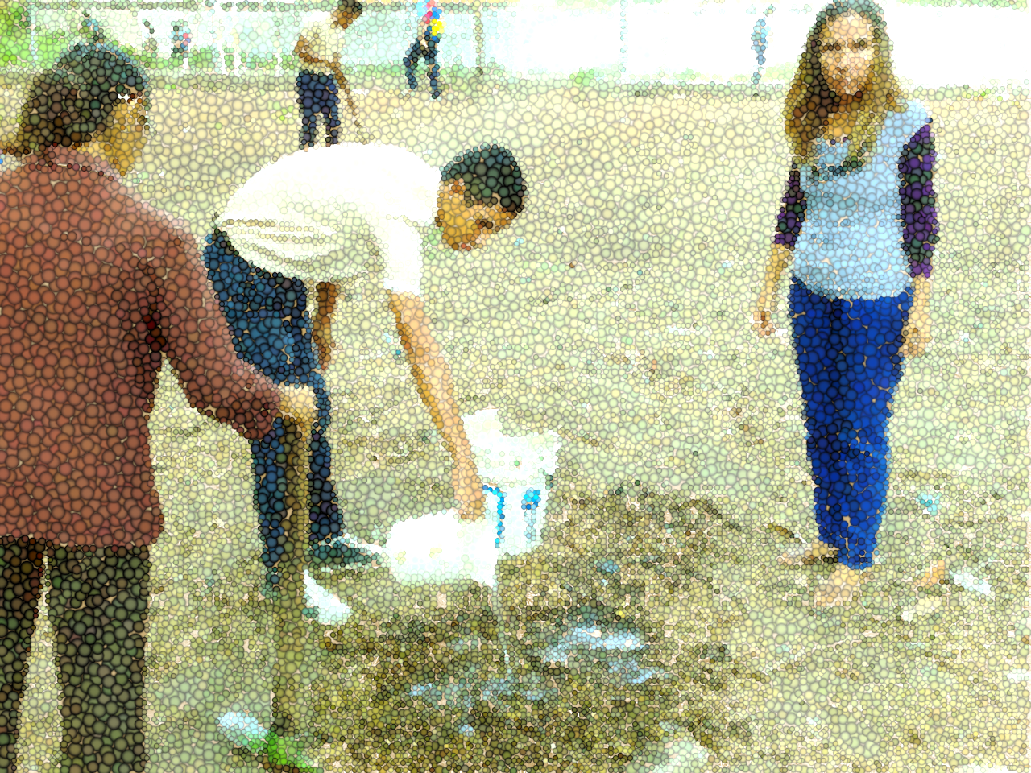


En este contexto, en el Liceo Nacional “Fernando Peñalver” se viene trabajando en materia de educación ambiental y ecología desde el año 2009 con el programa desarrollo endógeno sostenible que integra educación y trabajo liberador, luego el Programa Todas las Manos a la Siembra pasa a formar parte del currículo nacional por la resolución del MPPE
No se trata de sembrar por sembrar, sino que los estudiantes, desarrollen la cultura de la siembra, aprendan sobre el manejo agroecológico de los suelos para elevar su productividad, el control y manejo de enfermedades y plagas con la maceración de plantas biocidas.

Slide 4


Dentro de ese panorama surge la necesidad de formar a los estudiantes de educación media general en conceptos y principios agroecológicos que promuevan el mantenimiento del área de cultivo a través de las prácticas agroecológicas, además las prácticas agroecológicas como estrategia pedagógica impulsa valores como el trabajo colectivo, la responsabilidad, solidaridad y el sentido de pertinencia social y comunal.
Es importante señalar que el liceo Fernando Peñalver cuenta con rica biodiversidad a pesar de los significativos niveles de contaminación ambiental apreciados en el lugar. La biodiversidad consta de flora con tres estratos de vegetación, predominando el herbáceo sobre el arbustivo y arbóreo.

Slide 5


Objetivo General
Objetivos Específicos
Proponer las Practicas Agroecológicas para el Mantenimiento de los Cultivos en el L.N Fernando Peñalver Ciudad Bolívar Estado Bolívar.
Identificar las prácticas agroecológicas utilizadas para el mantenimiento de los cultivos
Diseñar la propuesta prácticas agroecológicas como estrategia didáctica para el mantenimiento de los cultivos en el L.N. Fernando Peñalver Ciudad Bolívar Estado Bolívar.
Ejecutar la propuesta prácticas agroecológicas como estrategia didáctica para el mantenimiento de los cultivos en el L.N. Fernando Peñalver Ciudad Bolívar Estado Bolívar durante el año escolar 2018-2019.

Slide 6


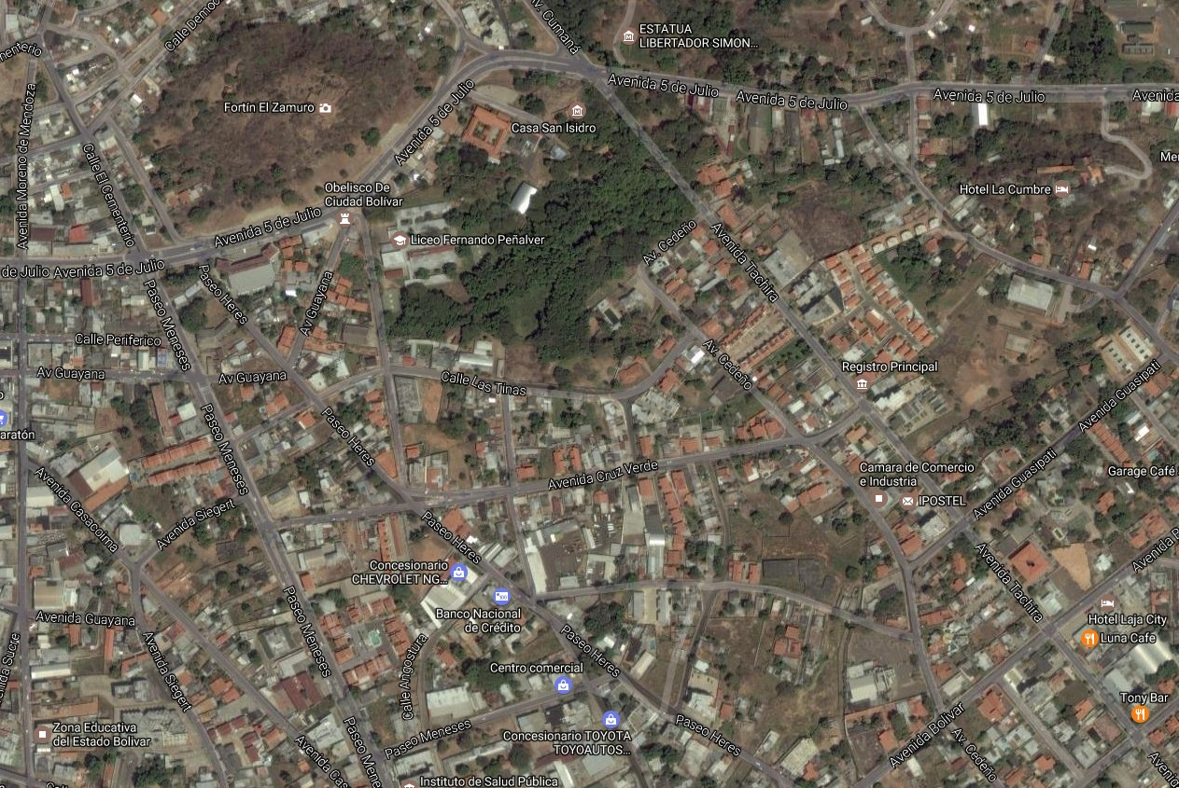

El Liceo Nacional Fernando Peñalver está ubicado en la Calle Cardozo cruce con la Avenida 5 de Julio en el Sector Cruz Verde de la Parroquia Catedral del Municipio Angostura del Orinoco de Ciudad Bolívar- Estado Bolívar. Es la institución más antigua de la región y está ubicada en el Sector del Paseo Heres
Cartografía
de la Institución

Slide 7
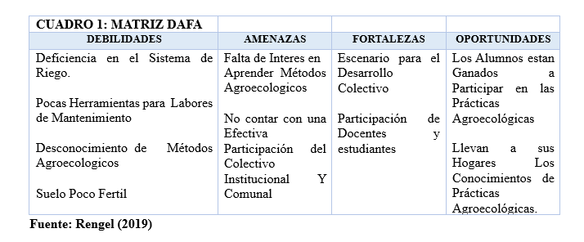
Debilidades, Fortalezas y Amenazas de la Institución (DOFA)

Slide 8

MOMENTO II Sistematización y Reflexión Crítica
Antecedentes de la investigación
Plan estratégico comunitario para la concientización agroecológica dirigido a los estudiantes del 6° año de la Escuela Técnica Zamorana Miguel Borras, ubicada en el municipio Carlos Arvelo en Valencia Estado Carabobo.
“Creación de una Nueva Conciencia Agroecológica en la Unidad Educativa Jesús de Nazaret, Municipio Veroes del Estado Yaracuy”
Leal y Pachano (2015)
Gorrin, A. (2012)
La Agroecología Como Alternativa Didáctica Para El Fortalecimiento Del Desarrollo Endógeno En La Educación Técnica Agropecuaria Nacional “Alfredo Arvelo Larriva”, Municipio Rojas Estado Barinas.
Rivero, Germán (2019)

Slide 9

Bases legales
Constitución de la República Bolivariana de Venezuela (1999)
Artículo 305
Ley Orgánica de Educación (2009)
Artículo 6
Resolución 024, MPPE (2009)
Artículo 1 y 2

Slide 10

MOMENTO III Propuesta Transformadora y su Aplicación
Prácticas Agroecológicas Como Estrategia Didáctica para el Mantenimiento del Área de Cultivo en el L.N. Fernando Peñalver Ciudad Bolívar Estado Bolívar
Fundamentación
El paradigma a utilizar es el Paradigma Cualitativo, ya que centra su atención en las relaciones y roles desempeñadas por las personas en su entorno vital. En este caso se centra en las actividades y roles de los actores del proceso educativo llevado a cabo en la institución, en cuanto al mantenimiento de los cultivos.

Slide 11
También, está sustentada en el Enfoque Socio Critico, adopta una visión holística de la realidad educativa, con una visión democrática del conocimiento y de los procesos inmersos en su elaboración asumiendo la teoría del conocimiento y sus relaciones con la teoría y la práctica.
Desarrollo Endógeno, definida como el desarrollo endógeno desde el enfoque productivo, por Sunkel (1991).
En el contexto educativo permite reorientar el protagonismo de los docentes como componentes importantes en la enseñanza del desarrollo endógeno, desde una visión práctica y no teórica, ya que ayudan a generar la transformación con impacto social, para que así se asuman como involucrados dentro de la realidad económica que demanda productividad entre los estudiantes como actores activados en función de metas y objetivos comunes de desarrollo
Teoría Liberadora de Freire (2002), en la cual el autor procura que cada uno de los afectados familia y sociedad, comprendan dicha situación, con la finalidad de encauzarlos hacia la ruptura del mismo, a través de la toma de acciones activas ante la posibilidad de unirse en una lucha transformadora

Slide 12

Objetivos de la propuesta
Objetivo general
Ejecutar la propuesta prácticas agroecológicas como estrategia didáctica para el mantenimiento de los cultivos en el L.N. Fernando Peñalver Ciudad Bolívar Estado Bolívar durante el año escolar 2018-2019.
Aprendizaje significativo teorizado por Ausubel (1983), indica que el aprendizaje significativo “se da cuando una nueva información se relaciona con un concepto ya existente; partiendo de que la enseñanza de las prácticas Agroecologicas es importante para que los estudiantes en formación obtengan la conciencia de su rol en el contexto, en la sociedad, su relevancia productiva al aprender el manejo de estas técnicas para el mantenimiento de los cultivos
Objetivos específicos
Asignar Investigación sobre La Agroecología. Teoría y Principios Que Rigen Las Prácticas Agroecologicas (Clase Participativa)
Diagnosticar las Condiciones del Área de Cultivo
Orientar a los estudiantes sobre las prácticas agroecológicas para el mantenimiento de los cultivos (Taller)
Explicar proceso para la elaboración de abono orgánico (taller)
Indicar a los estudiantes las fases para la elaboración de pesticidas orgánicos (orientaciones)
Asignar a los estudiantes labores de mantenimiento de los cultivos

Slide 13
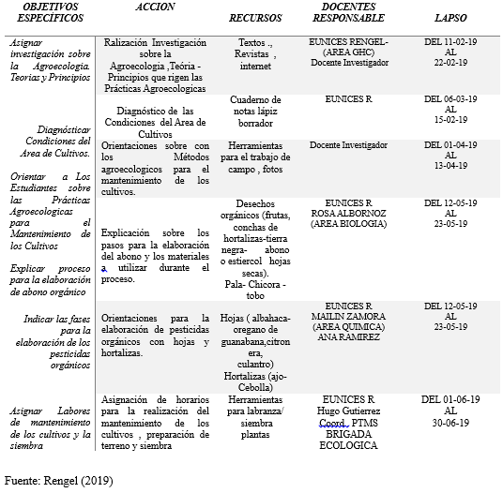

Población
la población estuvo conformada por: los 126 estudiantes cursantes de 5to años y tres docentes del L.N. Fernando Peñalver Ciudad Bolívar Estado Bolívar.
Muestra
La muestra para esta investigación fue seleccionada de forma aleatoria y estratificada. El estrato fue de: 126 estudiantes, y 03 Docentes.

Slide 14



Ejecución De La Propuesta
Método utilizado
para la ejecución de la propuesta
Para la ejecución de la propuesta se desarrollaron las actividades establecidas el plan de acción en el lapso comprendido entre febrero del 2019 y junio 2019, con la participación de docentes, estudiantes, padres y representantes, comunidad en general. Finalmente, se plasman las reflexiones finales haciendo la descripción de todas las actividades planteadas.
Se utilizó el Método de Investigación Acción Participativa (IAP)que permite un diagnóstico crítico, reflexivo y dinámico que se extiende más allá de la investigación convencional, de forma tal que puede ser utilizada no sólo en el ámbito educativo, sino que puede ser aplicada en cualquier ámbito o disciplina, sean estas comunitarias, sociales, empresariales, administrativas, legales, políticas, sanitarias y epidemiológicas, entre otras, ya que su objetivo final es transformar la realidad de los actores sociales involucrados.

Slide 15


Recomendaciones
MOMENTO IV
Reflexiones
De acuerdo a las actividades realizadas se emiten las siguientes recomendaciones:
Continuar incentivando a los estudiantes para la realización de prácticas agroecológicas a fin de mantener los cultivos de los rubros seleccionados en óptimas condiciones.
Involucrar a todos los estudiantes de la institución, asi como a los padres, representantes y comunidad en el desarrollo de las prácticas agroecológicas.
Tercera Semana del mes de febrero del 2019
Clases participativas sobre la teoría y prácticas agroecológicas realizadas por los estudiantes de 5to año, bajo la orientación de la investigadora.
Cuarta semana de febrero del 2019
Se realizó diagnóstico de la situación del terreno.
Segunda y tercera semanas de marzo del 2019
Realización de talleres dirigidos a los estudiantes sobre la elaboración de abono orgánico a cargo de la profesora de Biología.
Todo el mes de mayo del 2019
Realización de talleres sobre pesticidas orgánicos dirigidos a los estudiantes a cargo de la profesora de química.
Junio del 2019
Orientaciones y asignaciones para el mantenimiento continuo de los cultivos.

Slide 16

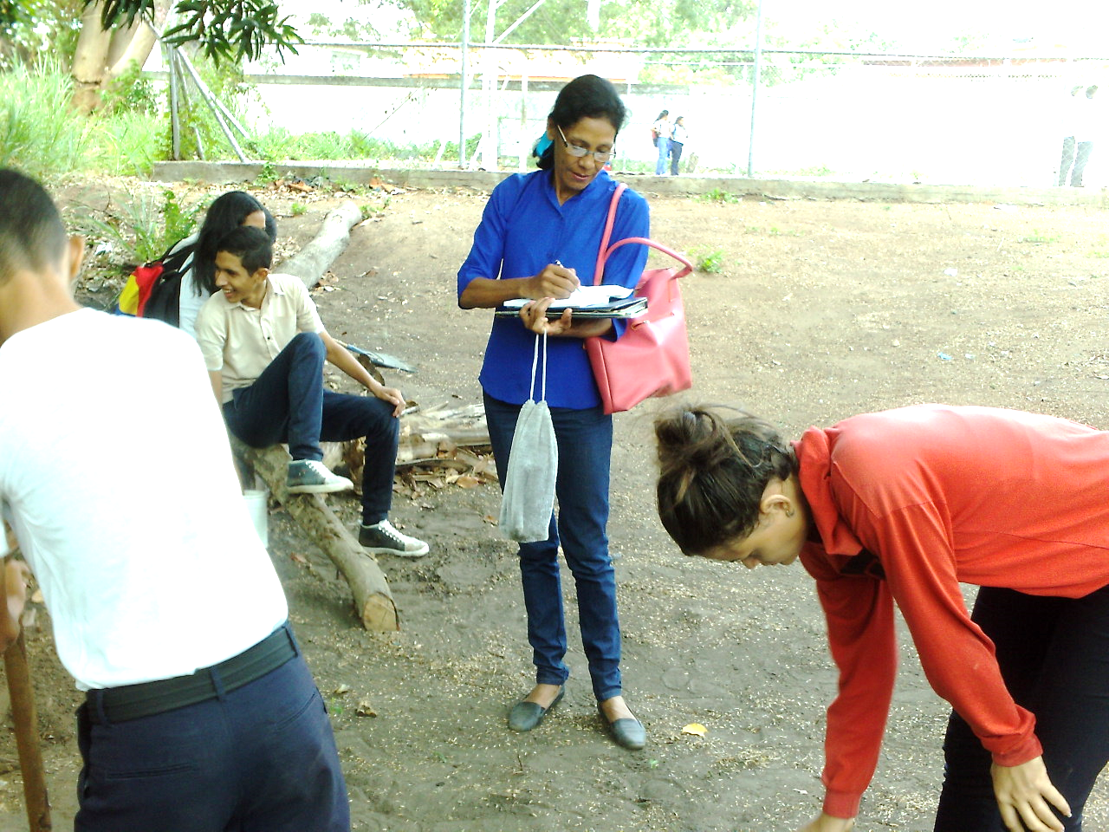
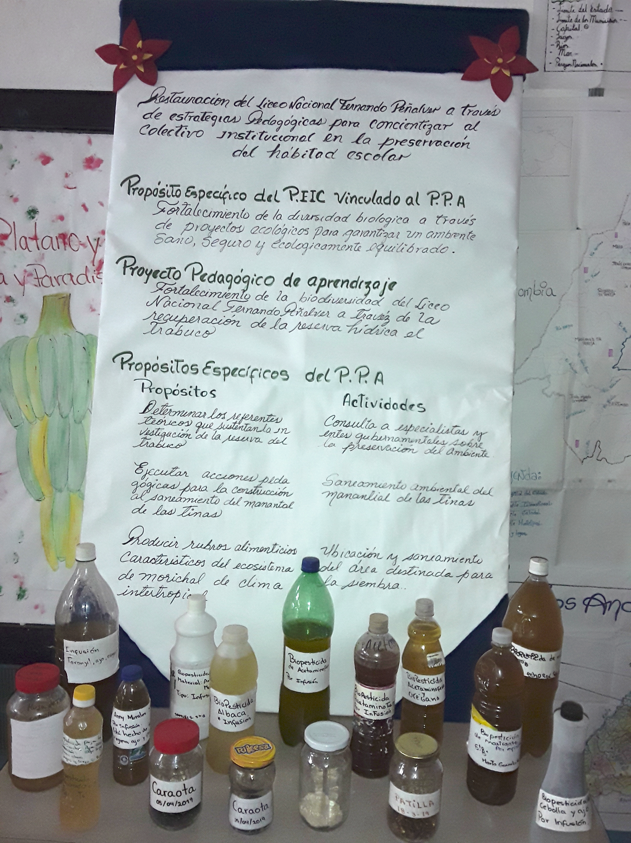
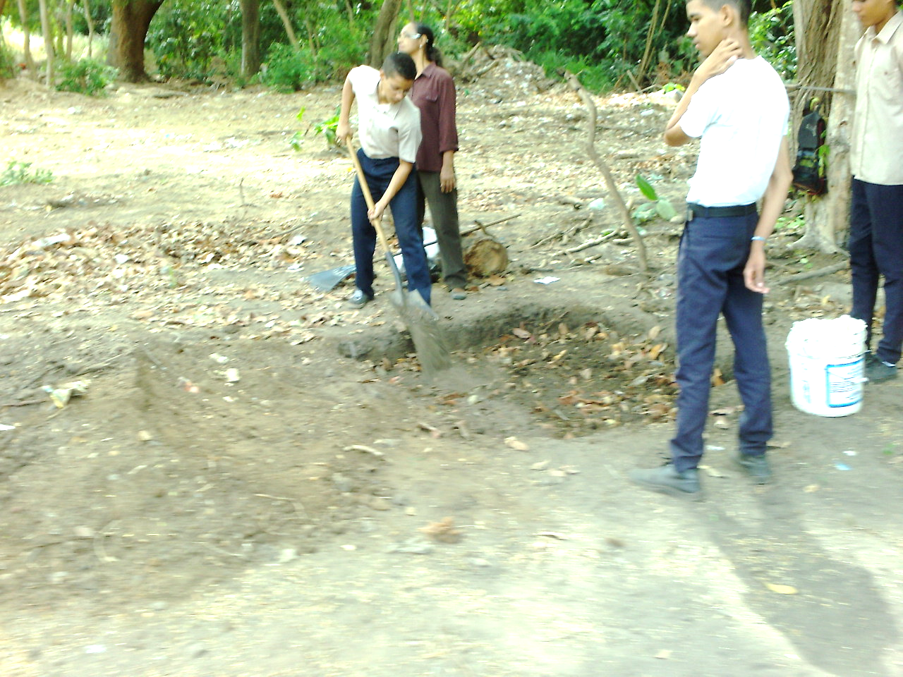

Slide 17

Gracias por su
Atención

